Slide 1
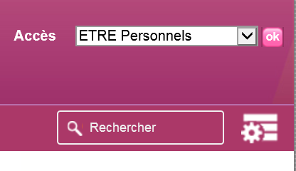
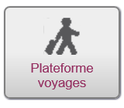
Mission financée par l'ENSAM (1/4) LE SITE KDS – mis à jour 12/01/223
Soit achat des titres de transport et de l’hébergement par l’ENSAM
Comment se connecter ?
Pour les personnels non ENSAM ou doctorants ? Vous ne pouvez pas utiliser ce service sans être identifié par l’ENSAM. Les identifiants sont à demander à Christine Schrive qui fera le lien entre les différents services RH et Financiers pour obtenir votre connexion.
Vous pourrez alors vous connecter sur la plateforme de réservation KDS, que vous trouverez sur ETRE : https://w.mykds.com/MA200/19.4.6227.0/ENSAM/pages/Logon.aspx

Slide 2
Mission financée par l'ENSAM (2/4) LE SITE KDS
KDS se chargera de générer automatiquement votre ordre de mission.
Un guide d’utilisation est accessible sur ETRE : n’hésitez-pas à le consulter ! :
http://etre.ensam.eu/personnel/demarches-br-procedures/partir-en-mission/
Cette plateforme regroupe les demandes d'ODM (voyage de porte à porte avec estimations de frais) et les réservations de titres de transports (billets de train ou reçu électronique pour les vols) et/ou de location de véhicule et réservation de chambres d'hôtel . Les différents niveaux de validation sont intégrés dans cet outil. Il est donc impératif que les renseignements qui concernent vos déplacements soient intégralement saisis.

Slide 3
PROCEDURE MISSION HORS KDS Financée par l’ENSAM (3/4)
En cas de fermeture de l'application KDS ou de demande qui ne correspond pas à l’offre présentée par KDS, faire une procédure papier est toujours possible. Les formulaires sont disponibles sur le site du laboratoire et ETRE, ou auprès de Christine Schrive.
Utiliser le formulaire unique disponible sur le site du PIMM « ODM+ Demande Hors KDS » : Intranet/Procedures/Financier-missions-achats/ ENSAM ENSAM | Procédés et Ingénierie en Mécanique et Matériaux (artsetmetiers.fr)
La demande est signée et remplie par l’intéressé et de son supérieur hiérarchique ou direction du laboratoire. Les frais et les horaires de transport doivent être vérifiés sur internet et reportés sur le formulaire.
Christine Schrive fera le lien avec le service mission de l’ENSAM.

Slide 4
Mission financée par l'ENSAM (4/4)
Mission :
Conserver toutes les pièces justificatives : billets de transports compostés, notes de taxis, tickets de parking, facture d'hôtel et de restaurant …
N.B. : les reçus de carte bancaire ne sont pas valables.
N.B. : les remboursements se font aux frais réels avec plafonnement au forfait.
Retour de mission :
L’ENSAM applique des indemnités forfaitaires d’hébergement et de repas (information disponible sur le site de l’ENSAM/ Partir en mission).
Ces frais ne doivent pas figurés dans la demande de remboursement des frais, ils vous seront versés automatiquement par l’ENSAM.

Slide 5
Mission financée par l'ENSAM (4/4)
Lorsque le montant total des frais (hors hébergement et repas) ne dépasse pas 30 euros, vous transmettez par mail vos justificatifs, le RIB et la note de frais que vous trouverez sur le site du PIMM : service.missions@ensam.eu
Lorsque le montant total des frais (hors hébergement et repas) dépasse 30 euros. La note de frais, le RIB et les documents originaux sont envoyés par courrier :
ENSAM
Service Missions
2 Bvd du Ronceray
BP 93525
49035 ANGERS Cedex 01

